Slide 1
الخواص الطبيعية والكيميائية للأحماض الأمينية

Slide 2
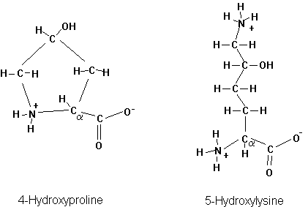
الأحماض الأمينية النادرة في البروتينات
هناك أنواع قليلة أخرى توجد كعناصر ثانوية بسيطة لبعض أنواع البروتينات المتخصصة.
أن كل من هذه الأحماض الأمينية مشتقة من إحدى الأحماض الأمينية ال 20 مثل:
4-هيدروكسي برولين 4-hydroxy proline
5-هيدروكسي لايسين 5-hydroxy
Lysine
كلاهما موجود في الكولاجين.

Slide 3
تابع الأحماض الأمينية النادرة في البروتينات
مثال اخر هو ال N-ميثيل لايسين N-methylLysine الموجود في المايوسين بالعضلات.
N-methylLysine

Slide 4
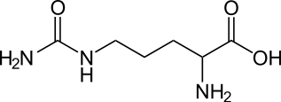
الأحماض الأمينية غير البروتينية
توجد أحماض أمينية حيوية بصورة طليقة أو مرتبطة ولكنها لا توجد مطلقاً في البروتينات.
معظمها مشتقة من الأحماض الأمينية الموجودة في البروتينات مثل:
الاورنيثين ornithine والسترولين citrulline كلاهما مشتق من الحامض الاميني أرجينين
السترولين
الاورنيثن

Slide 5
تابع الأحماض الأمينية غير البروتينية
نوع آخر يكون من الجذر الأميني لبعض الأحماض الأمينية إما في موقع γ و β مثل:
بتا-ألينين β-alanine من المواد الأولية كفيتامين حامض البتوثنك panthothenic
بتا-ألينين

Slide 6
الخواص الطبيعية والكيميائية للأحماض الأمينية
الكيمياء الفراغية للأحماض الأمينية:
تظهر جميع الأحماض الأمينية الناتجة من التحلل المائي للبروتينات عدا الجلايسين فعالية بصرية أي أنها تستطيع تدوير الضوء المستقطب وتعطي هذه الفعالية البصرية جميع المركبات التي لها القابلية على الوجود بشكلين والتي تكون تراكيبها غير متطابقة في المرآة بعضها للبعض الآخر.
تحدث هذه الحالة للمركبات التي لها ذرة كربون غير متماثلة (أي لها أربعة بدائل مختلفة) وذلك بسبب الطبيعة الرباعية لرباط التكافؤ لذرة الكربون.
وأن مجاميع الذرات المستبدلة الأربعة المختلفة يمكن أن تحل في الفراغ المحيط بذرة الكربون المركزية.
إما يكون شبيه مناظر يماثله في التركيب ويخالفه في الخواص أيزومر isomer
أو تماثل صور enatiomers

Slide 7
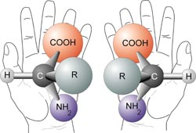
تابع الكيمياء الفراغية للأحماض الأمينية
أحدهم يدور الضوء المستقطب إلى اليسار Levorotatory ويشار إليه (-).
الآخر يدور الضوء إلى اليمين Dextrorotatory ويشار له (+).
مثال: D- & L-alanine
مجموعة الأمين على اليمين D وعلى اليسار L
D- & L-isomers
D-alanine
L-alanine

Slide 8
تابع الكيمياء الفراغية للأحماض الأمينية
جميع الأحماض الأمينية الموجودة في البروتينات (عدا الجلايسين) يسارية الدوران L.
الأحماض الأمينية ذات الدوران اليميني D فتوجد في الأحياء ولكن ليس في البروتينات

Slide 9
التفاعلات الكيميائية للأحماض الأمينية
بسبب وجود المجاميع الفعالة: مجموعة الأمين ومجموعة الكربوكسيل و المجاميع الأخرى الفعالة في السلسلة الجانبية R-group.
أمثلة على التفاعلات:
1- تفاعل الننهيدرين ninhydrin
2- تفاعل مع الكاشف 1-fluoru-2,4-dinitrobenzene (FDNB)

Slide 10
1- تفاعل الننهيدرين Ninhydrin
تسخن الأحماض الأمينية مع مادة الننهيدرين يؤدي إلى تكون ناتج أزرق بسبب تفاعل الكاشف مع مجموعة الأمين.
الحمض الأميني البرولين يعطي لون أصفر مع الكاشف لأن مجموعة الأمين غير حرة.

Slide 11
2- تفاعل مع 1-fluoro-2,4-dinitrobenzene
ادخله العالم سانكر Sanger
يعين كمية مجموعات الأمين الموجودة في الأحماض الأمينية و البيبتيدات.
يتفاعل الكاشف FDNB مع الأحماض الأمينية في المحاليل القاعدية فيتكون مشتق أصفر.
H
⁺H₃N–^{α}C–COO⁻
R
General structure
H
HN–^{α}C–COO⁻
R
+
HF

